Slide 1
Семейные рождественские встречи
Цель: Приобщение детей дошкольного возраста к русской народной культуре, традициям.
Вовлечение родителей в воспитательно – образовательный процесс.
Задачи:
1. Объединить усилия для развития и воспитания детей, привлечь родителей к совместной деятельности с детьми.
2. Развивать интерес к русскому народному творчеству.
Исполнение народных, игр, творчество детей, развивать интерес к играм, воспитывать внимание к выступающим.
3. Прививать любовь и уважение к традициям и культуре своей страны.
4. Развивать способность у детей эмоционально передавать содержание
5. Знакомство с народной традицией празднования Рождества и Святок, знание детьми зимних праздников.
6.Прививать любовь и уважение к традициям и культуре своей страны.
7. Воспитывать чувство патриотизма. Вводить музыкальный фольклор в повседневную жизнь.
Развлечение для детей среднего возраста
Воспитатели: Лепехина Светлана Анатольевна
Паинова Екатерина Вячеславовна

Slide 2
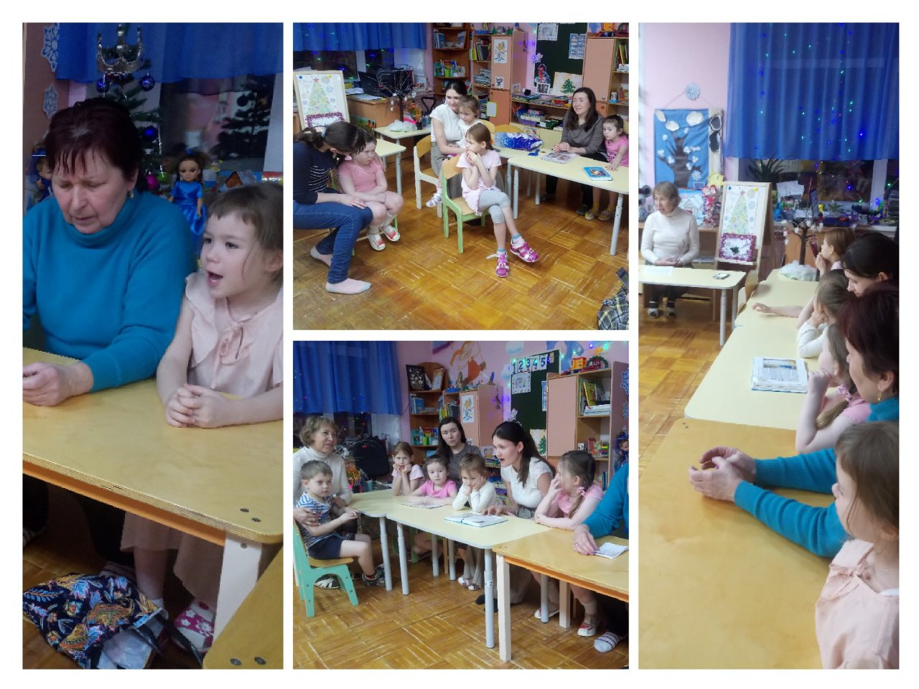
Семейные рождественские Традиции

Slide 3
Рассказ воспитателя:
Рождественские традиции: Этот день славится своими традициями, которые немного позабылись, но сейчас все стараются вспомнить их и соблюдать, ведь эти традиции объединяют семьи, делают их дружнее, а само Рождество долгожданным, ярким и незабываемым.
На самом деле таких традиций существует очень много и в каждом краю они отличаются, но есть несколько основных, которые соблюдаются многими людьми.
Елка
Наряжать деревце — не такая уж и давняя традиция. Появилась она давно, но окончательно утвердилась чуть больше ста лет назад. Сейчас елка у многих ассоциируется с Новым Годом, но изначально елку наряжали к Рождеству. Первые елки были украшены не шариками, а яблоками, пряниками, колокольчиками, маленькими свечками. Каждое из украшений имело свой смысл и назначение. А главное украшение елки — звезда на верхушке символизирует ту самую Вифлеемскую звезду, которая оповестила о рождении Иисуса.
Колядовали преимущественно дети и молодежь, они ходили от дома к дому и пели колядки, а хозяева должны были их отблагодарить. Считалось, что чем больше колядовщиков придет в дом, тем лучше и счастливее будет весь следующий год. Это традиция соблюдается и сейчас, правда не в таких масштабах, как раньше. Но сохранение традиций сплачивает семьи, помогает сохранить связь поколений, поэтому необходимо рассказывать детям про праздник Рождество Христово, история для детей об этом празднике должна звучать в каждом доме. Ужин с семьей и крестными
Рождество — семейный праздник и в этот день вся семья собирается за одним столом. Также дети носят угощение своим крестным родителям. В разных регионах эта традиция отличается, но всегда ужин крестным несут после ужина с родителями. А крестные в свою очередь дарят крестникам сладости, деньги, подарки.

Slide 4

Чудо Рождества
Считается, что на Рождество небеса открываются и у них можно просить о чем угодно. Главное, чтобы желание было искренним, светлым. В ночь перед Рождеством и в день Рождества случаются чудеса: люди исцеляются от болезней, сбываются их сокровенные мечты. Но для того, чтобы чудо произошло, надо в него верить. Детям важно вселить эту веру в чудо, с которой легче идти по жизни и преодолевать трудности. Поэтому надо своим малышам рассказать про Рождество, история праздника для детей должна звучать как сказка, хорошая, добрая сказка, в которую ребенок. В ночь перед Рождеством и в день Рождества случаются чудеса: люди исцеляются от болезней, сбываются их сокровенные мечты. Но для того, надо в него верить. Поверит и в его душе станет немного теплее и светлее.
Про чудо Рождества рассказала Медведева Анна Александровна вместе с дочерью Наташей.
В семье у них принято в ночь под Рождество читать библию.

Slide 5
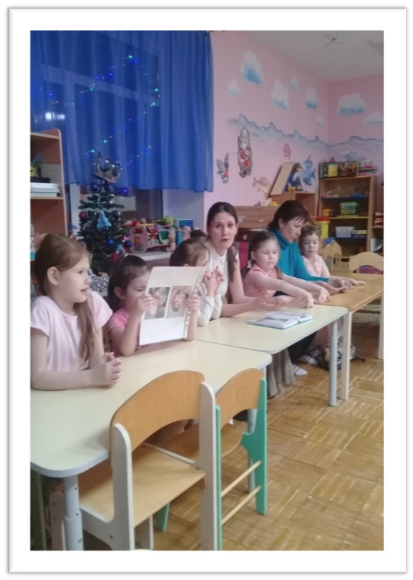
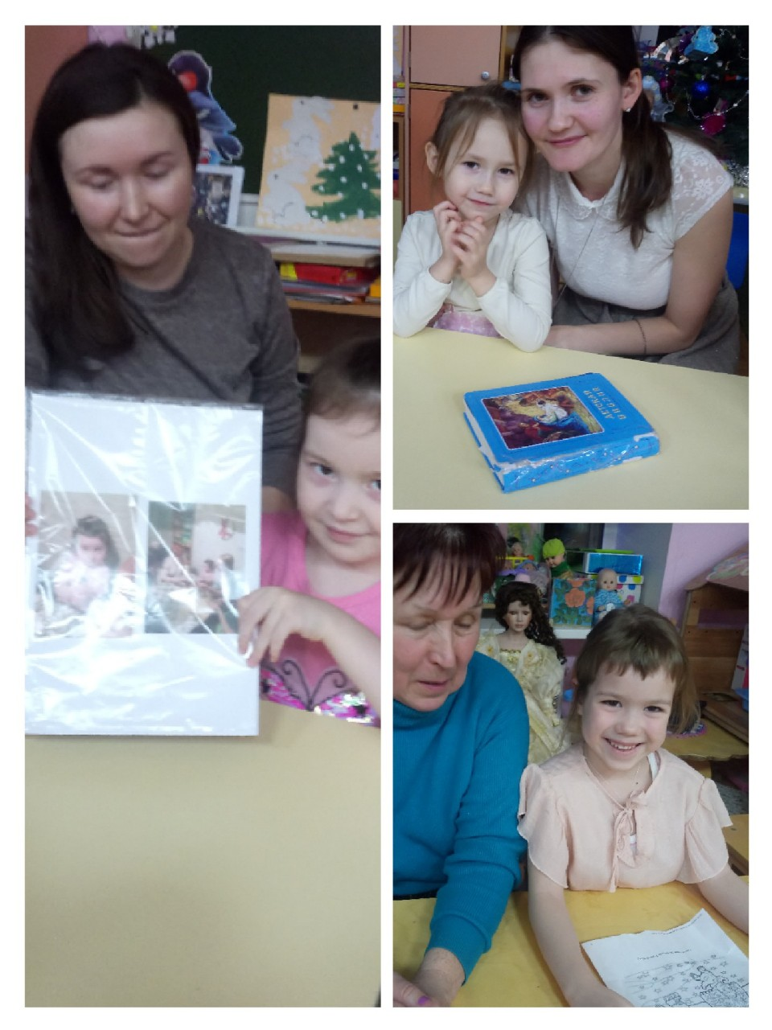

Slide 6

Маша Чернова со своей бабушкой придумали сказку про Алису.
Алиса жила в сказочном мире. В этом мире все перевернуто с ног на голову. Девочка долго бродила и оказалась в королевском саду, она никак не могла найти смысл и тогда сказала: «Если нет смысла, что мне мешает придумать его самой?». И тогда она познакомилась с зайцем говорящим, котом, рыбой, гусеницей и подружилась с ними.

Slide 7
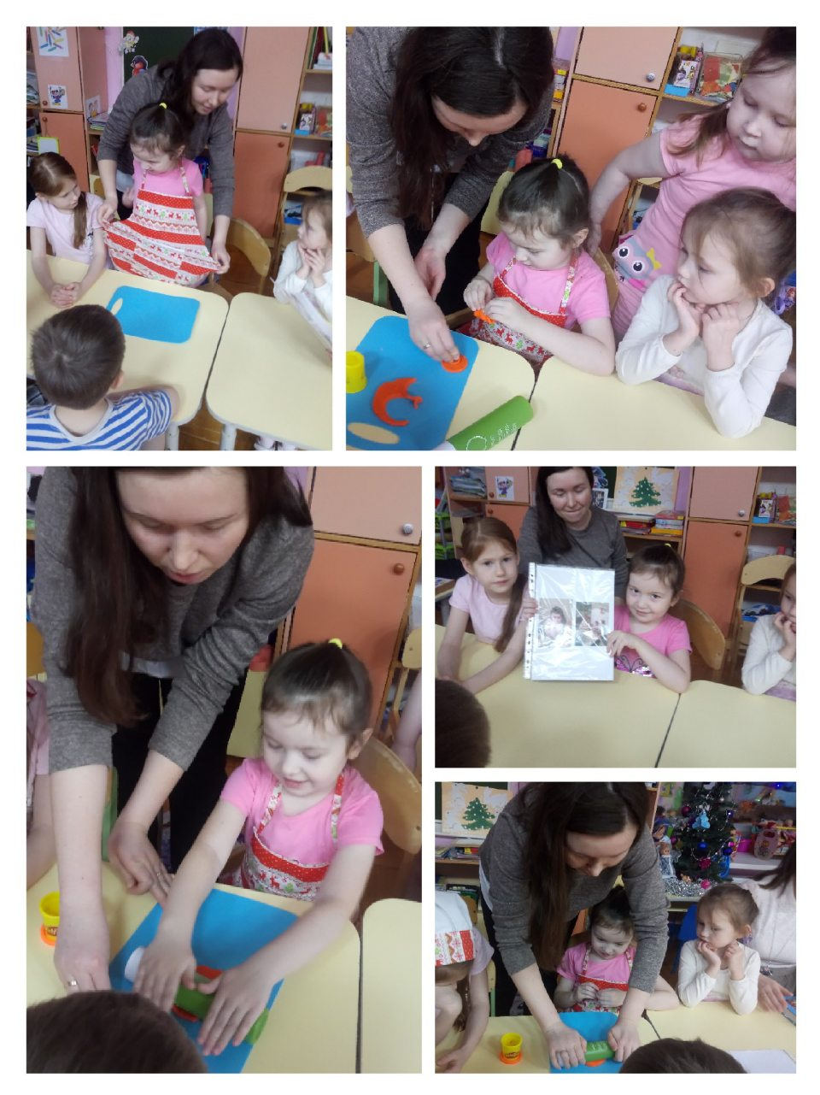
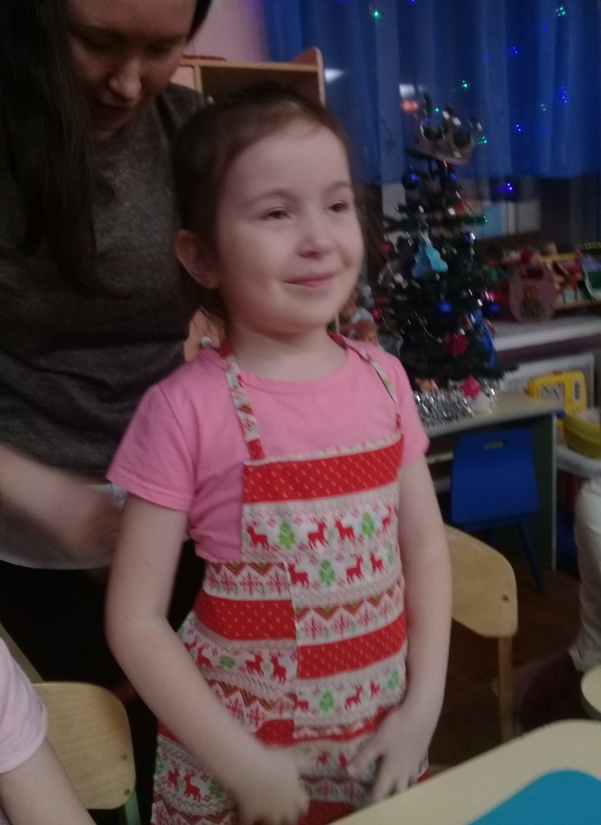
Варя Хабирова с мамой, рассказали, как они собираются с родственниками и стряпают пельмени.
Показали мастер – класс.

Slide 8
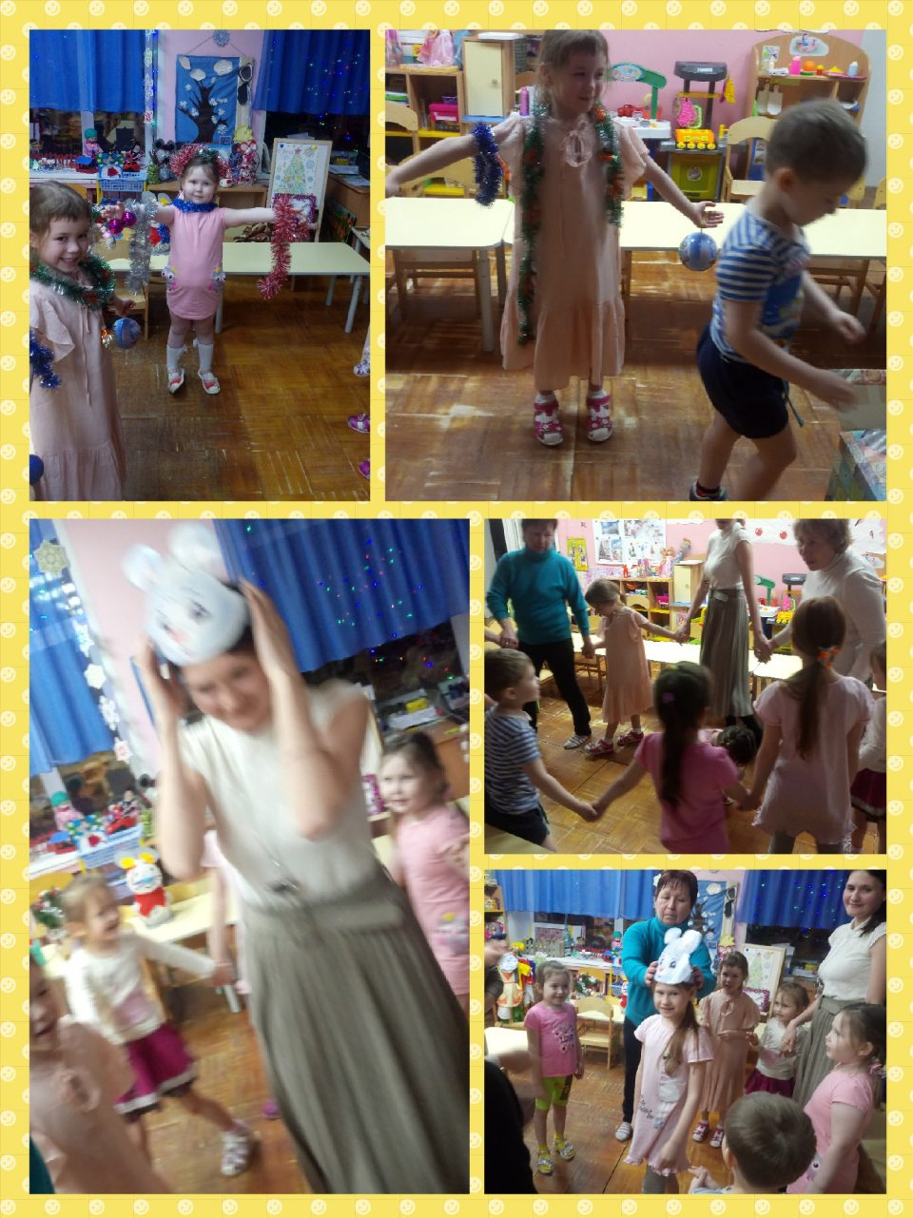
Игры: Заинька попляши, водяной, наряди елку.
Игра – разминка перед конкурсом «Наряди елку»
Мы с ребятами сыграем в интересную игру: То, чем елку наряжаем, я детишкам назову.
Вы послушайте внимательно, и ответьте обязательно.
Если мы вам скажем верно, говорите «Да» в ответ. Ну, а если вдруг – неверно, говорите смело «Нет!»
- Разноцветные хлопушки?
- Одеяла и подушки?
- Раскладушки и кроватки?
- Мармеладки, шоколадки?
- Шарики стеклянные?
- Стулья деревянные?
- Плюшевые мишки?
- Буквари и книжки?
- Бусы разноцветные?
- А гирлянды светлые?
- Снег из ваты белой?
- Ранцы и портфели?
- Туфли и сапожки?
- Чашки, вилки, ложки?
- Конфеты блестящие?
- Тигры настоящие?
- Шишки золотистые?
- Звездочки лучистые?
Конкурс «Наряди елку»
Дети наряжают елку игрушками и мишурой (роль елки играют родители). 2 пары наряжают елку, 2другие пары наоборот разряжают.

Slide 9
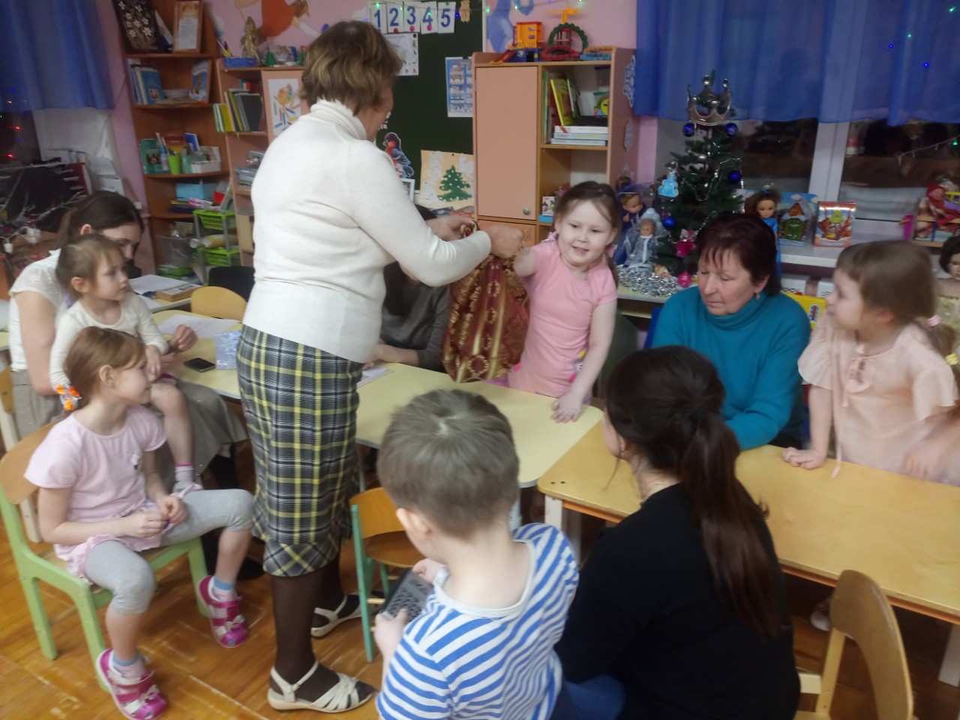
Гадание
Томат – богатый урожай;
Свисток – подумай о спорте;
Золотая цепь – приятные сюрпризы;
Конфетка – сладкая жизнь;
Замок – покупка недвижимости;
Отвертка – ремонт квартиры;
Пластиковая карта – новый счет для нужных дел;
Калькулятор – обратить внимание на семейный бюджет;
Ракушка – поездка на море;

